Slide 1
Systematiskt kvalitetsarbete

Slide 2
Systematiskt kvalitetsarbete
JUE/Vuxenutbildning
JUE/arbete
4 kap. Kvalitet och inflytande, (Skollagen). 1 § I detta kapitel finns bestämmelser om systematiskt kvalitetsarbete (2-8 §§),
Systematiskt kvalitetsarbete
Nationell nivå
2 § I 26 kap. finns bestämmelser om tillsyn, statlig kvalitetsgranskning och nationell uppföljning av skolväsendet och andra utbildningar.
Huvudmannanivå
3 § Varje huvudman inom skolväsendet ska på huvudmannanivå systematiskt och kontinuerligt planera, följa upp och utveckla utbildningen.
Enhetsnivå
4 § Sådan planering, uppföljning och utveckling av utbildningen som anges i 3 § ska genomföras även på förskole- och skolenhetsnivå.
Kvalitetsarbetet på enhetsnivå ska genomföras under medverkan av lärare, förskollärare, övrig personal och elever. Barn i förskolan, deras vårdnadshavare och elevernas vårdnadshavare ska ges möjlighet att delta i arbetet.
Rektorn och förskolechefen ansvarar för att kvalitetsarbete vid enheten genomförs enligt första och andra styckena.
Inriktningen på det systematiska kvalitetsarbetet
5 § Inriktningen på det systematiska kvalitetsarbetet enligt 3 och 4 §§ ska vara att de mål som finns för utbildningen i denna lag och i andra föreskrifter (nationella mål) uppfylls.
Dokumentation
6 § Det systematiska kvalitetsarbetet enligt 3 och 4 §§ ska dokumenteras.
Åtgärder
7 § Om det vid uppföljning, genom klagomål eller på annat sätt kommer fram att det finns brister i verksamheten, ska huvudmannen se till att nödvändiga åtgärder vidtas.
Rutiner för klagomål
8 § Huvudmannen ska ha skriftliga rutiner för att ta emot och utreda klagomål mot utbildningen. Information om rutinerna ska lämnas på lämpligt sätt.
Ledningssystem för systematiskt kvalitetsarbete
(SOSFS 2011:9 (M och S) Föreskrifter och allmänna råd)
3 kap. Ansvar för och användning av ett ledningssystem 1 § Vårdgivaren eller den som bedriver socialtjänst eller verksamhet enligt LSS ska ansvara för att det finns ett ledningssystem för verksamheten. Ledningssystemet ska användas för att systematiskt och fortlöpande utveckla och säkra verksamhetens kvalitet.
2 § Vårdgivaren eller den som bedriver socialtjänst eller verksamhet enligt LSS ska med stöd av ledningssystemet planera, leda, kontrollera, följa upp, utvärdera och förbättra verksamheten.
3 § Vårdgivaren eller den som bedriver socialtjänst eller verksamhet enligt LSS ska ange hur uppgifterna som ingår i arbetet med att systematiskt och fortlöpande utveckla och säkra kvaliteten är fördelade i verksamheten.
+ tillsyn

Slide 3
Syfte och mål
till jobb och egen försörjning

Slide 4
Notes:
Stenmark och Carolina Kluft

Slide 5
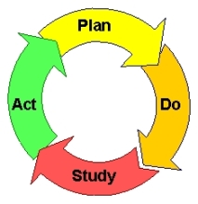
Vad är systematiskt kvalitetsarbete?
Långsiktigt och uthålligt arbete för att säkerställa att vi gör rätt saker på rätt sätt, för de vi är till för
Följa upp och säkerställa att vi verkligen gör rätt saker

Slide 6
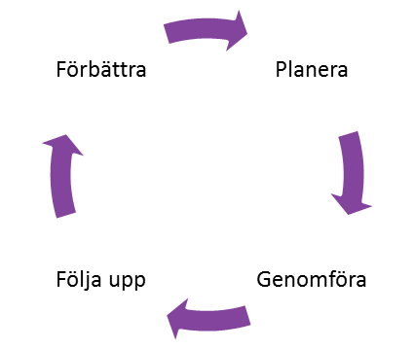
Metod
Insamling av data (volym, resultat, nöjdhet)
Analys av utfall, relaterat till mål i lagrum och Nackas mål och fokusområden samt krav i auktorisation och avtal från upphandling
Kvalitets- och verksamhetsuppföljning i dialog med leverantören (+ tillsyn)
Fokus på förbättringar för de vi är till för
Eliminering av slöseri
Förbättringskultur
Notes:
Individnivå (ISP och genomförandeplan) + Kvalitetsrapporter på enhets- och huvudmannanivå

Slide 7
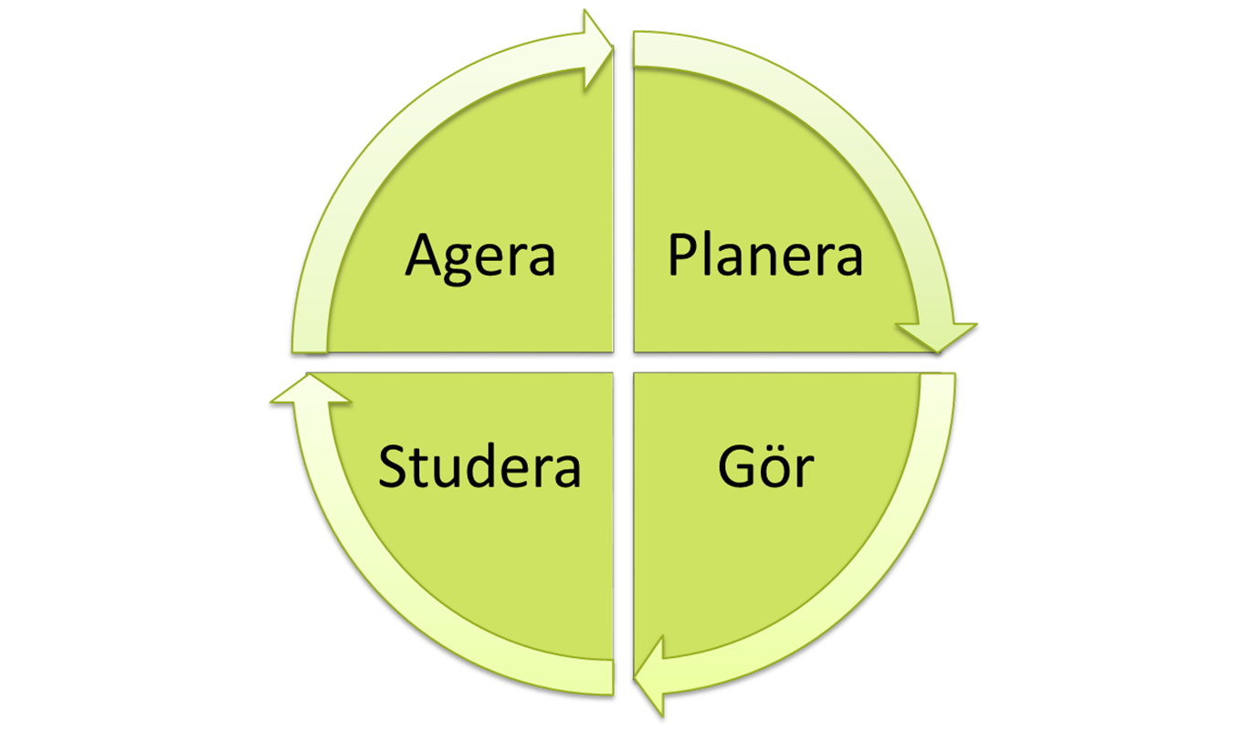
Vision, mål- och resultatkrav, individens behov

Slide 8
Årshjul Kvalitetsarbete
December:
Sammanställning av analyserna verksamhets- och kvalitetsdialogerna JUE/vuxenutbildning, till AFNs Kvalitetsrapport
Oktober och november:
Verksamhets- och kvalitets-
uppföljning JUE/vuxenutbildning
Kvalitetsrapport HVB/unga till AFN
September:
Sammanställning och reflektion
av insända Kvalitetsrapporter, JUE/vuxenutbildning
Sammanställning och reflektion av Kvalitetsrapport HVB/unga
Verksamhets- och kvalitetsuppföljning HVB/unga
Augusti:
Kvalitetsrapporter JUE/vuxen-utbildning, in till AFE
Anvisning Kvalitetsrapport HVB/unga till leverantör, 5 HVB
Nöjdhetsuppföljning
Januari:
Sammanställning av analyser av verksamhets- och
kvalitetsdialoger, JUE/vuxenutbildning, till AFNs Kvalitets-
rapport
Februari:
Kvalitetsrapport JUE/Vuxenutbildning, till AFN
Anvisning för Kvalitetsrapport till JUE/arbete, ca 32
Mars:
Nöjdhetsuppföljning, JUE/arbetsmarknads
insatser
Kvalitetsrapporter JUE/arbete, in till AFE
Sammanställning och reflektion av insända
Kvalitetsrapporter, JUE/arbete
April:
Verksamhets- och kvalitetsupp-
följning JUE/arbete
Maj:
Sammanställning av analyserna, verk-
samhets- och kvalitetsdialogerna
JUE/arbete, till AFNs Kvalitetsrapport
Nöjdhetsuppföljning, vuxenutbildning
Juni:
Kvalitetsrapport Arbetsmarknads
insats, till AFN
Anvisning för Kvalitetsrapport till JUE/vuxenutbildning, ca 40

Slide 9
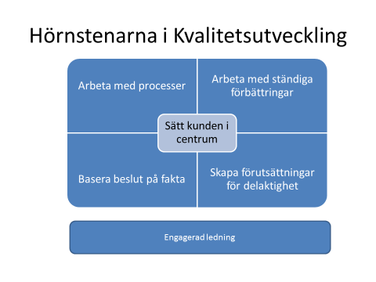

Slide 10
Tack för Er uppmärksamhet!

Slide 11
Kvalitet
Förmågan att tillfredsställa, och helst överträffa, kundernas behov och förväntningar
(Bergman & Klefsjö)

